Slide 1




认识平方千米
[冀教版五年级数学上]
WWW.PPT818.COM

Slide 2


复 习
公 顷
1公顷的面积有多大？
100×100=10000（平方米）
1 公顷
10000平方米=1公顷
100米

Slide 3

平 方 千 米

Slide 4
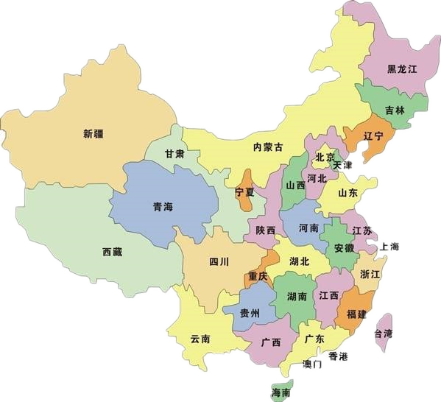

我国陆地领土面积是非常辽阔的，在计量时，我们就用比公顷更大的面积单位，它就是：平方千米。
我国的领土面积大约是960万平方千米。

Slide 5
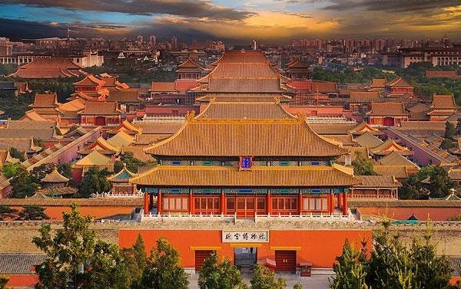
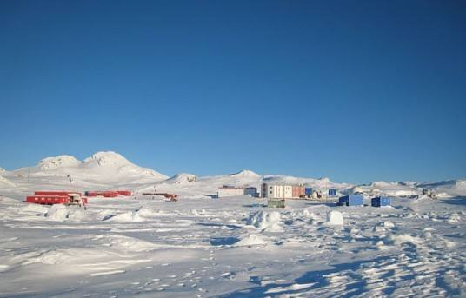

北京故宫是世界上最大的宫殿建筑群，占地面积约0.72平方千米。
中国南极长城站是我国第一个南极科学考察基地，建于1985年，占地面积约是2.52平方千米。

Slide 6
“平方千米”是比“公顷”还大的面积单位，测量和计算较大土地面积一般用“平方千米”（km²）作单位。

Slide 7

你知道1平方千米有多大吗？
1 平方千米
1000米
边长是1千米（1000米）的正方形土地，面积是1平方千米。
1平方千米也叫1平方公里

Slide 8


边长是1千米（1000米）的正方形土地，面积是1平方千米。
? 平方米
1平方千米＝
1000000 平方米
正方形面积＝边长×边长
1000×1000＝1000000（平方米）
1 平方千米
100 公顷
1平方千米＝
? 公顷
1公顷＝10000平方米
1000米
1平方千米＝1000000平方米
1平方千米＝1000000平方米＝100公顷

Slide 9
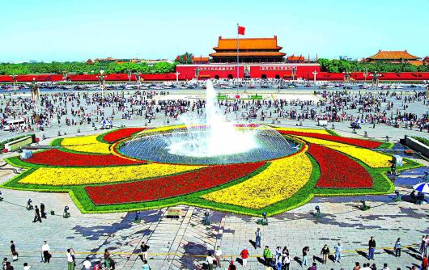
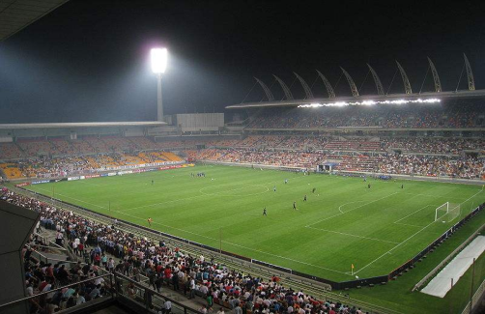
1平方千米比2个天安门广场还要大一些。
一个足球场的面积大约是7000平方米，140个足球场的面积大约是1平方千米。

Slide 10
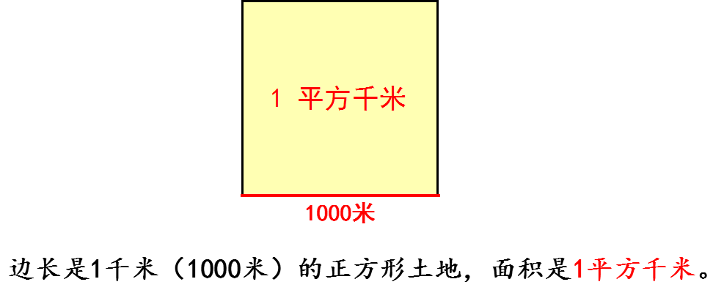
小 结
人们测量和计算较大土地面积一般用平方千米（k㎡）作单位。
1平方千米＝1000000平方米＝100公顷

Slide 11
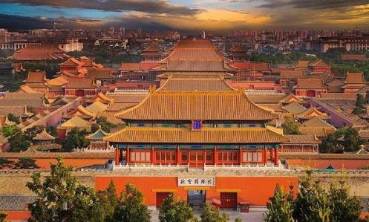
练 习
1平方千米＝100公顷
0.72×100=72
1公顷＝10000平方米
72×10000=720000
北京故宫是世界上最大的宫殿建筑群，占地面积约0.72平方千米。
北京故宫的占地面积约是（ ）公顷，
合（ ）平方米。
72
720000

Slide 12

练 习
中国南极长城站是我国第一个南极科学考察基地，建于1985年，占地面积约是2.52平方千米。
中国南极长城站占地面积约是（ ）公顷，合（ ）平方米。
252
2520000

Slide 13



谢谢收看

